Slide 1


KMTC Cloud 전환 로드맵
[ 진단 결과 보고 ]
2021.12
j

Slide 2
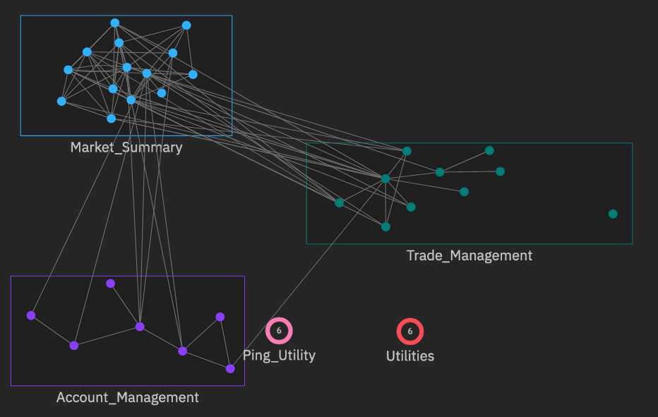
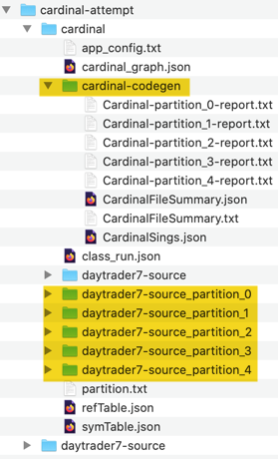
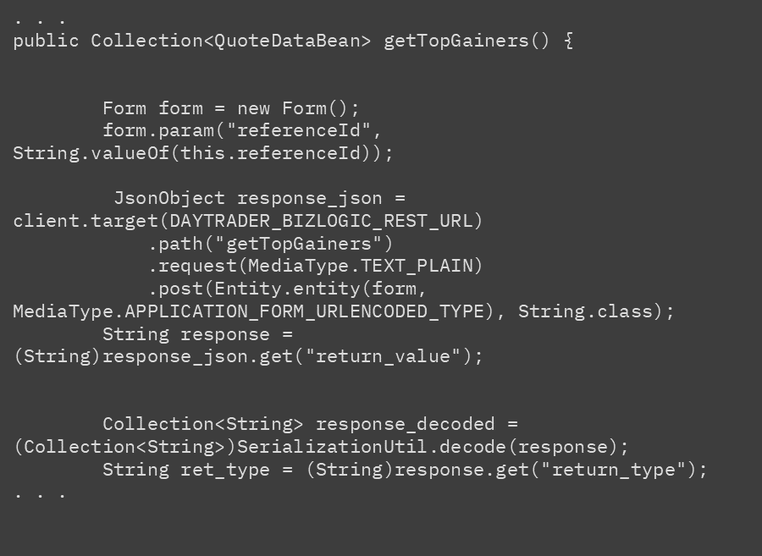
NHLI 분석 결과 》 어플리케이션 분석》 Mono2Micro Workflow
Mono2Micro 는 수작업에 따른 각종 오류 및 비용, 시간을 절감 하고 현대화에 필요한 소스 코드 분리를 수행
0
Mono2Micro 정적 분석 + 코드 주입
소스코드
코드 주입된 애플리케이션을 컴파일 및 비즈니스 유스케이스별 실행
데이터 수집
1
코드 구조 정보, 클래스 참조 분석
2
런타임 트레이스
비즈니스 유스케이스
3
분석
1 + 2 + 3
2 + 3
Mono2Micro AI/ML 분석기 + 후보 M/S 제안
Natural Seams 파티션
Business Logic 파티션
4
코드 생성
0 + 4

Slide 3
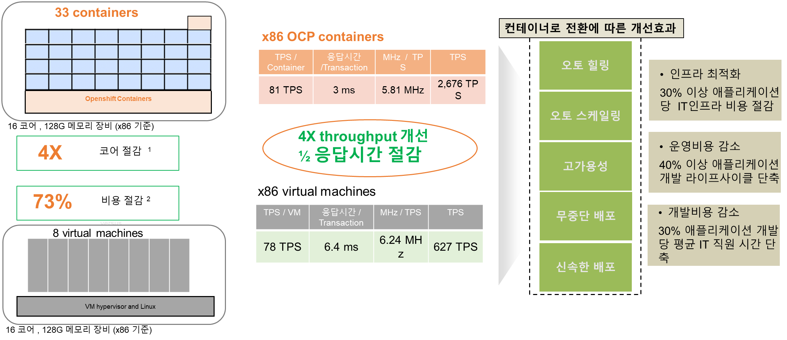
NHLI 분석 결과 》 어플리케이션 분석》 Containerization Benefit
¹ Internal IBM tests were performed to replicate conditions in observed customer environments for transaction workloads running in virtual machines versus IBM Cloud Pak for Applications containers on x86 servers. Workloads were run to simulate a variance in CPU demand with a peak-to-average ratio of 7 to 1 on 16-core Cascade Lake x86 servers configured with 128 GB memory as well as a separate server for Control Plane functionality. Software included RHEL, x86 hypervisor, OpenShift containers, and an OLTP application driven by JMeter. The OCP environment required 15,536 MHz to deliver a total of 2,676 TPS collectively over 33 containers with a per-container average of 81 TPS and a response time of 3 milliseconds and a CPU consumption of 5.81 MHz per TPS. Using identical workloads 8 VMs required 3,911 MHz to deliver a total of 627 TPS with a per VM average of 78 TPS and a response time of 6.4 milliseconds and CPU consumption of 6.24 MHz per TPS.
² Annual server maintenance, administration and facilities costs include hardware maintenance, server labor, networking, floor space and energy costs for x86 servers over three years running transaction workloads in virtual machines versus IBM Cloud Pak for Applications containers. Both virtual machine and container environments were run to simulate a variance in CPU demand with a peak-to-average ratio of 7 to 1 driving a total of 2,676 TPS over 33 containers and eight virtual machines. The IBM Cloud Pak for Application environment was comprised of one 16-core Cascade Lake x86 server running 33 containers. The virtual machine environment was comprised of four 16 -core Cascade Lake x86 servers. The results were obtained under laboratory conditions, not in an actual customer environment. IBM’s internal workload studies are not benchmark applications. Infrastructure costs are based on client data from IT Economics assessments. x86 hardware pricing is based on IBM analysis of U.S. prices as of June 2020 from IDC. For more information contact IT.Economics@us.ibm.com.

Slide 4

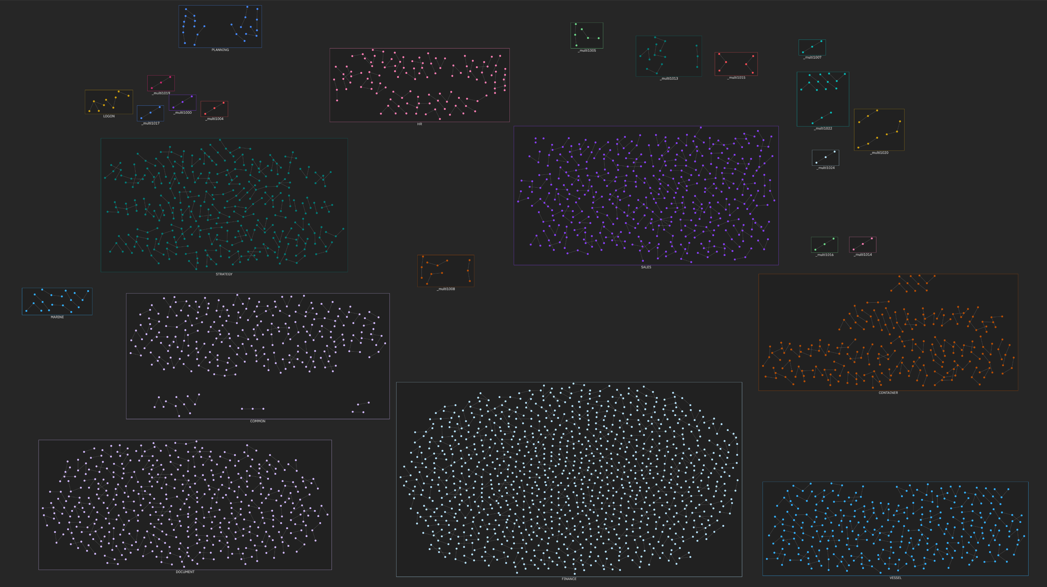
NHLI 분석 결과 》 어플리케이션 분석》 M2M(Mono2Micro)
IBM M2M Tool의 Function 間 응집도 및 호출관계, 데이터 종속성에 따른 분석으로 최초 8개의 서비스 후보가 산출되었으나 Agility와 확장성 측면의 Business Benefit과 Risk 분석을 감안하여, 4개의 서비스 후보로 식별 가능
마이크로서비스 검토 방안
M2M 진단 결과
1차 마이크로서비스 후보
2차 마이크로서비스 후보
비즈니스 View로 분석 시, 최초 8개의 마이크로 서비스 후보 식별
최초 8개의 파티션 중 도메인 기준 통폐합으로 5 ~ 6 개의 서비스 정의 가능
실제 대상 앱은 복수개 (4개 이상) 분리할 정도로 복잡하지 않음
Monolithic Application 모바일 기반 고객 안내 시스템
User
Template
User
1
2
템플릿 관리, ,발송
Research
Data Svc
서비스 통합
IBM M2M
Other
Dashboard
Planning
Planning
Planning
Common
Dashboard
Common
HR
Document-Shipping
HR
Strategy
Vessel-Plan
Document-Shipping
Strategy
Vessel-Plan
HR
1
2
SALE
SALES
Mono2Micro 파티션 제안 기준
서비스 통합 기준
Strategy
SALES
common
Inter Partition Call Percentage (ICP)
기능 밀집도 (High Cohesion)
common
파티션 별 상호 호출의 빈도 및 실제 호출 수
각 마이크로서비스는 단일기능으로 구성 되어야 함
MARINE
Container
Document
Structure Modularity (SM)
Container
Container
느슨한 연계성 (Loosely Coupled)
C-Movement
Document
전체 애플리케이션에서 구조적으로 모듈화된 정도를 표현
common
마이크로서비스와 연계성이 없어야 함
Vessel
Business Context Purity (BCP)
비즈니스 중심 (Business Centric)
Finance
Vessel
Vessel
하나의 파티션이 수행하는 유스케이스의 순도
각 마이크로서비스는 특정 비즈니스 도메인이나 기능에 집중되어야 함
Document
Finance
C-Movement
Finance

Slide 5
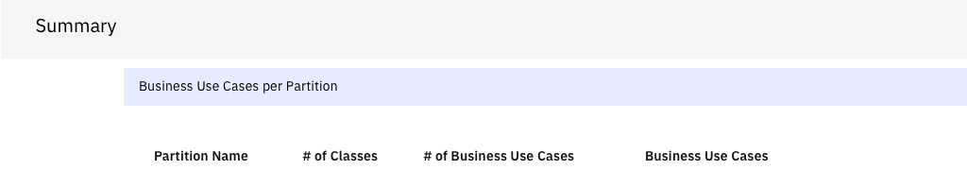
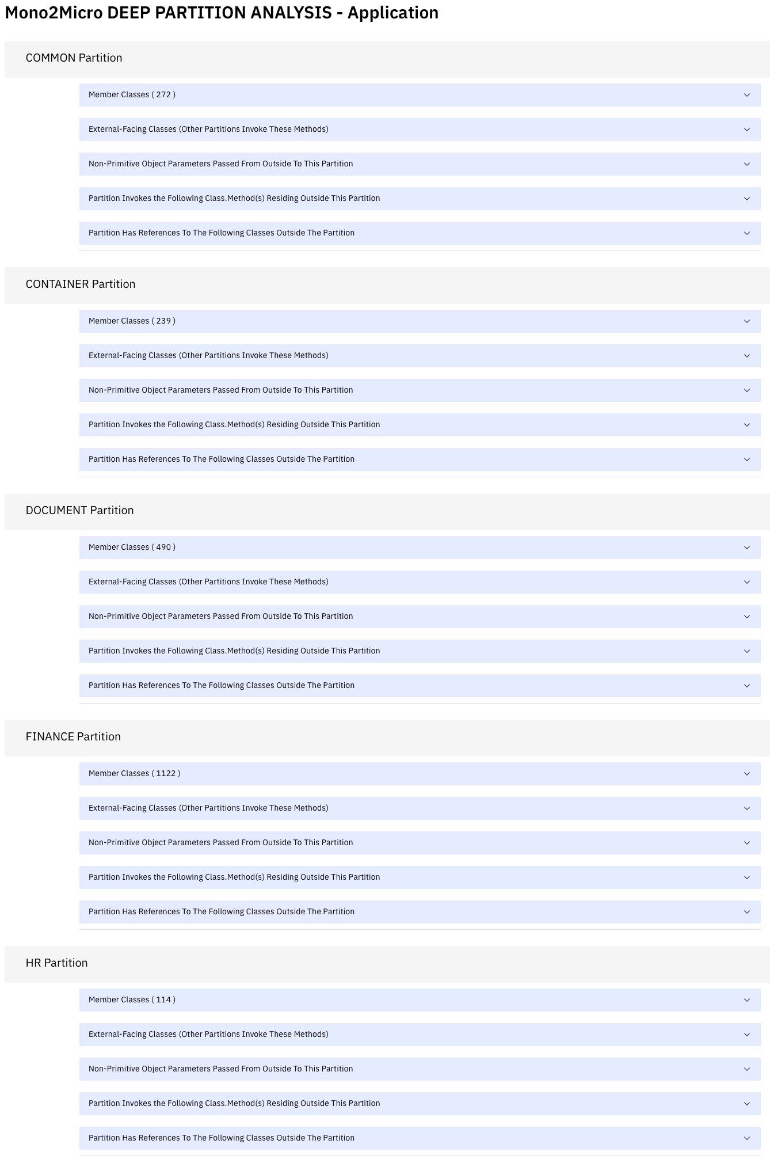
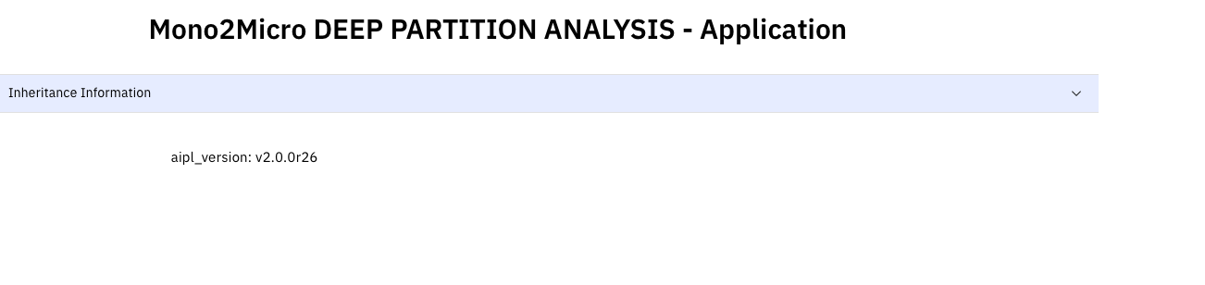
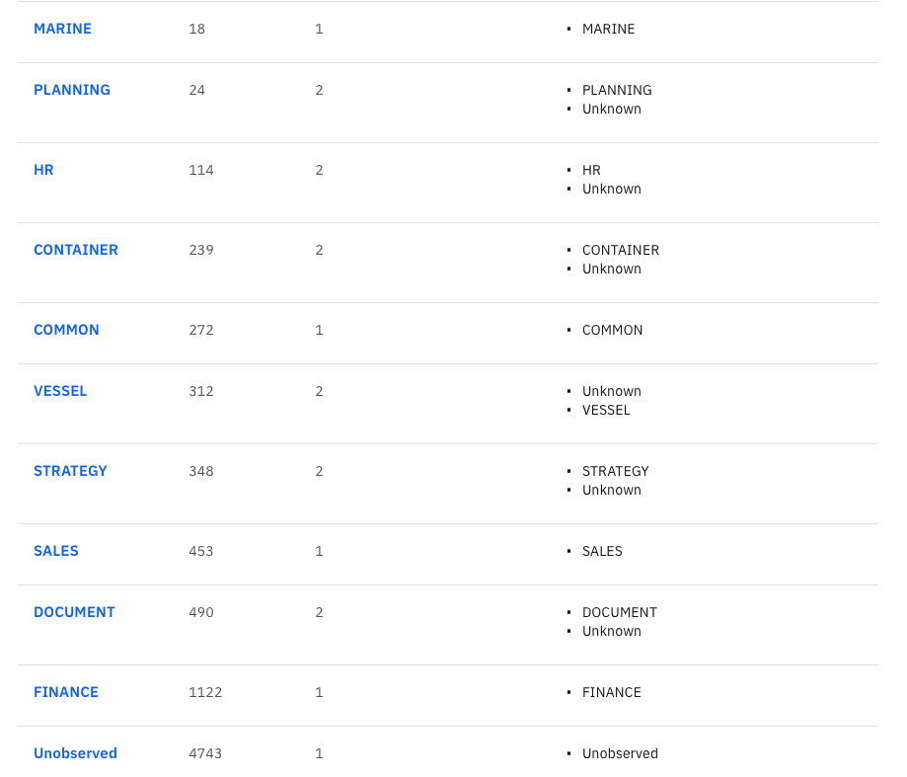
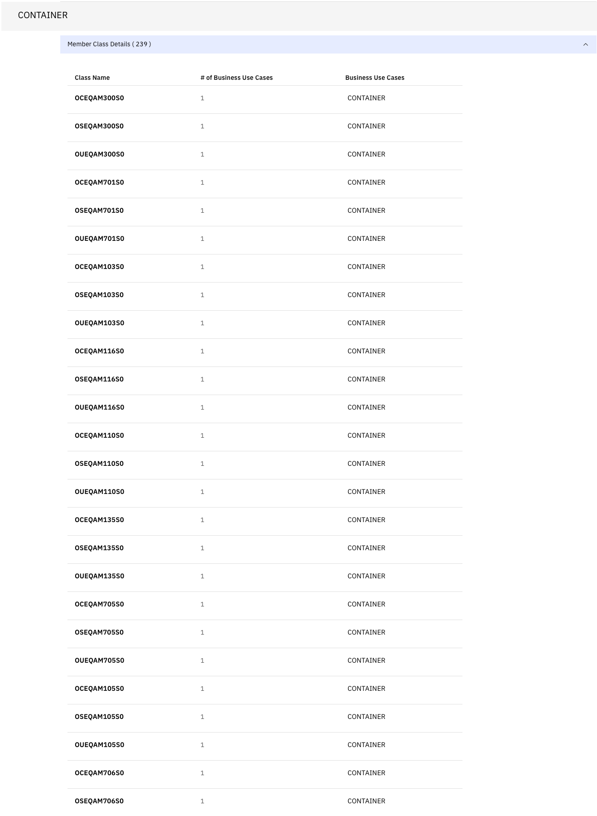
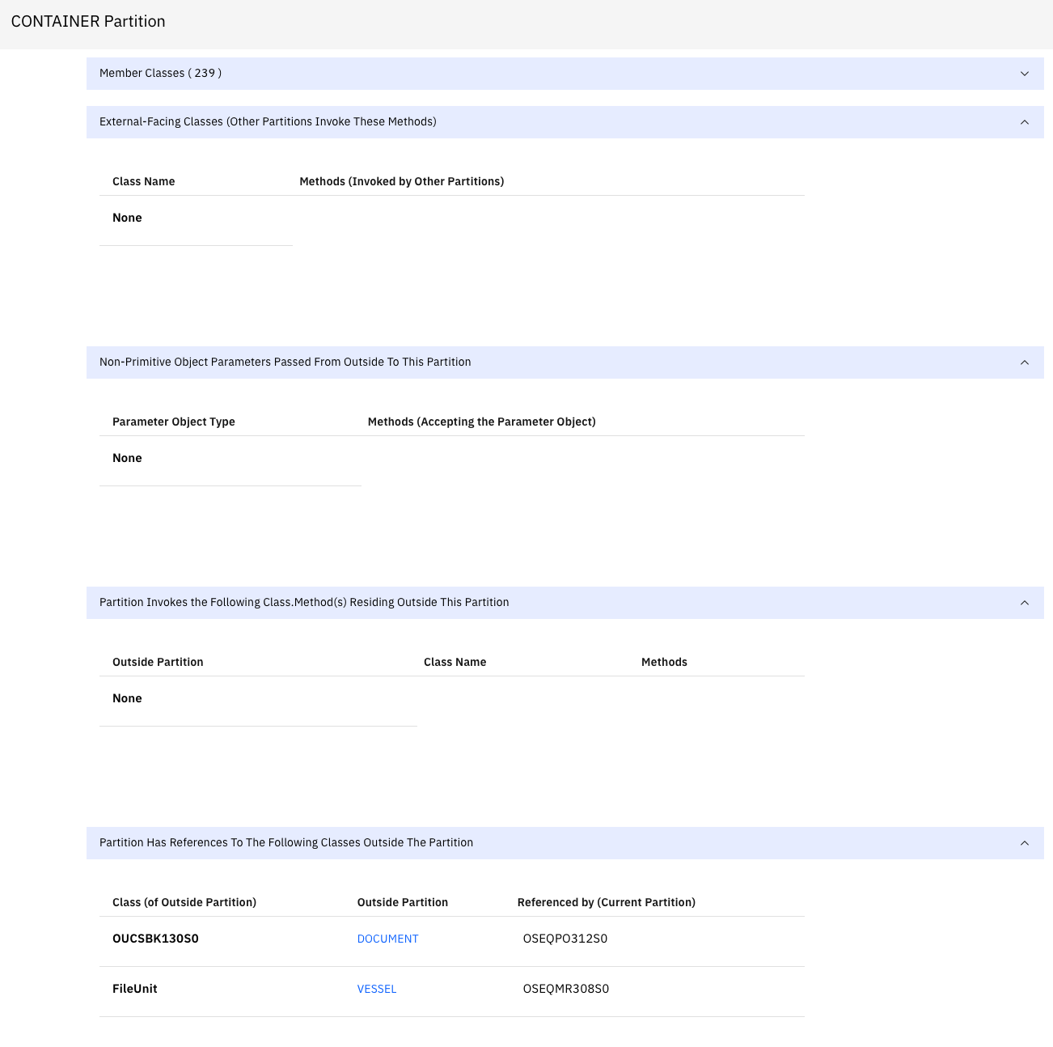
[첨부] M2M 분석 결과
ICC 2.0 어플리케이션의 M2M 분석을 통해 Microservice 후보로 정의된 파티션 정보를 다양한 관점(서비스 파티션, 파티션 내 멤버클래스 및 클래스간 상속 정보 등)의 분석 리포트로 제공하여 향후 Microservice 구현을 지원함
Oriole 리포트
Cardinal 리포트
Inheritance 리포트
M2M 분석 결과 - 서비스 파티션
서비스 파티션 (Container)
Container
파티션
Container 파티션의
클래스 정보
Container 멤버 클래스 정보
M2M 분석에 따른 서비스 분할 구성 후보 (파티션) 정보 제공
서비스 파티션 정보 : Common, Container, Sales 등 업무 대분류 기반의 10개 파티션
각 파티션 別 클래스 상세 정보
서비스 파티션의 중요 참조, 호출정보 제공
참조 멤버 클래스 정보 (e.g. : Container → 239개 멤버 클래스 참조)
인터페이스 정보 (메소드 호출 관계)
외부 파티션 전달 파라미터 정보
호출 메소드 정보
파티션 상속 정보 제공
아카이브 파일(ICC.ear)에 포함된 프레임워크 및 공통 모듈 클래스로 인한 誤 분석 발생
→ 프레임워크 및 공통 모듈에 대한 상속관계 보정으로 상속 정보 미존재

Slide 6

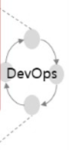
어플리케이션 Modernization 》 ReFactor
Cloud Native 어플리케이션으로 Modernization을 통해 Biz 변화 대응에 빠르고 유연하게 대응하도록 하고, MSA 아키텍처 패턴에 대한 검증 후 Containerize 및 서비스 분리로의 단계적 전환을 추진함
End Image 및 MSA 를 위한 최적의 도구 제안
AS-IS
실행 방안
TO-BE
Monolithic Application
서비스 분리를 위한 IBM Recommendation
서비스 조립 (Composite)
기능 1
기능 2
기능 3
기능 4
Mono2Micro 를 활용한 추천 파티션 확인 및 정제
정적 / 동적 분석에 기반한 파티션 추천
서비스 분리에 필요한 코드 자동 생성
UMA (Ultimate MSA) 의 활용을 통한 가속화
서비스 분리에 따른 상속 관계 / 공통 클래스 변환
파티션 별 데이터베이스 사용현황 점검
API
API
API
API
기능 1
기능 2
기능 3
기능 4
Database
DB
DB
DB
DB
General Status
Rewrite .vs Refactoring by Mono2Micro
Change
높은 복잡도로 한번 수정 시 전체 테스트/빌드/배포로 영향도 분석이 어려움
기능 하나 장애 시 전체 장애
Monolithic 구조로 서비스 조립 및 내/외부 연계 필요 시 대응이 느림
도메인기반의 수동 변환작업은 필수적으로 클래스의 분리 및 신규 클래스 생성을 수반 – 테스트 재사용불가
실제 변환작업에 투입되는 공수 / 시간이 과도하게 소요되는 Rewrite 에 반해 Mono2Micro 는 짧은 시간내에 수천개의 코드를 검토하고 파티션을 제안
독립적 모듈 구성으로 변경 내용만 수정/테스트/빌드/배포
독립 구성으로 서비스 별 확장가능, 독립성 확보
API 기반 통신으로 서비스 조립이 용이하고, 내/외부 연계시 즉시 대응 가능
DevOps 기반 CI/CD 자동화 권고

